Slide 1
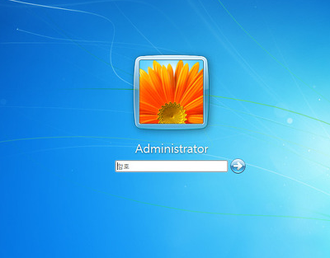
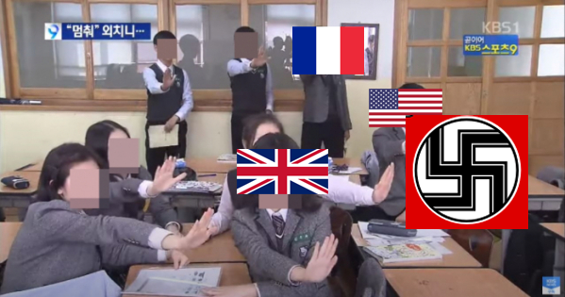

세계인권선언문
나치 멈춰!!

Slide 2
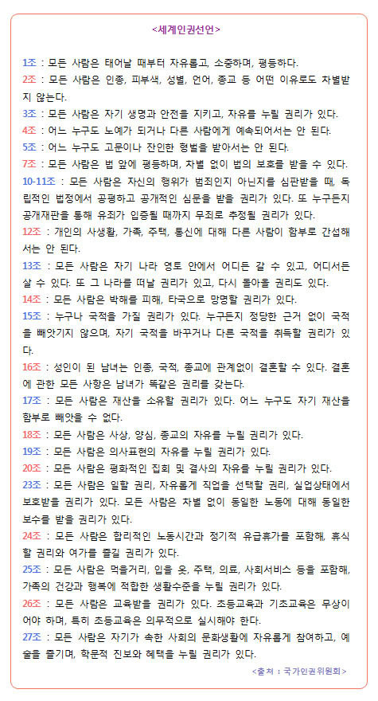
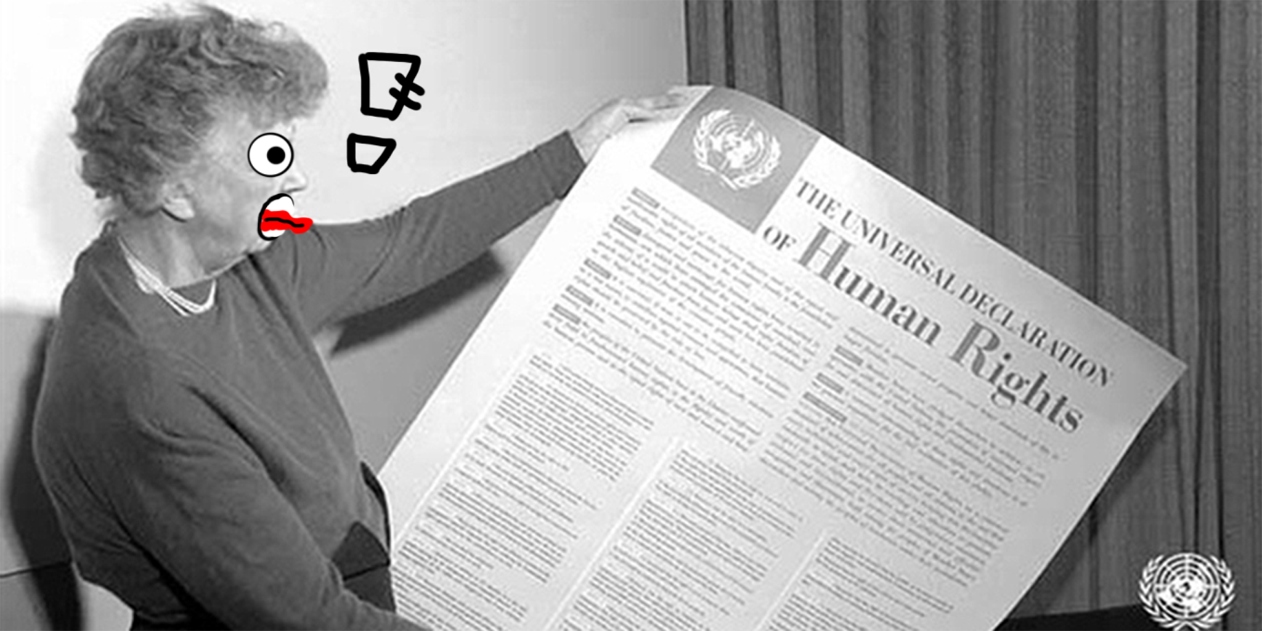

PPT PRESENTATION Enjoy your stylish business and campus life with BIZCAM
PPT PRESENTATION Enjoy your stylish business and campus life with BIZCAM
\Enjoy your stylish business and campus life with BIZCAM
▲ ▼
▲ ▼
▲ ▼
제 1조
모든 인간은 태어날 때부터 자유로우며 그 존엄과 권리에 있어 동등하다. 인간은 천부적으로 이성과 양심을 부여받았으며 서로 형제애의 정신으로 행동하여야 한다.
세계인권 선언문
제 5조
어느 누구도 고문, 또는 잔혹하거나 비인도적이거나 굴욕적인 처우 또는 형벌을 받지 아니한다.
제 18조
모든 사람은 사상, 양심 및 종교의 자유에 대한 권리를 가진다. 이러한 권리는 종교 또는 신념을 변경할 자유와, 단독으로 또는 다른 사람과 공동으로 그리고 공적으로 또는 사적으로 선교, 행사, 예배 및 의식에 의하여 자신의 종교나 신념을 표명하는 자유를 포함한다

Slide 3
간단한 조약 예시
1조
5조-백린탄
18조 -종교자유

Slide 4
게임 ->ww2 캠페인 세계 2차 대전

Slide 5
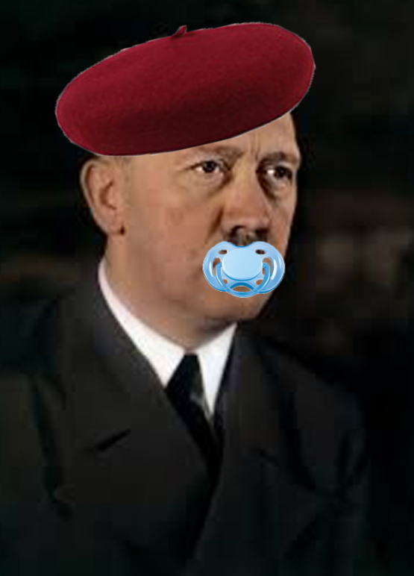
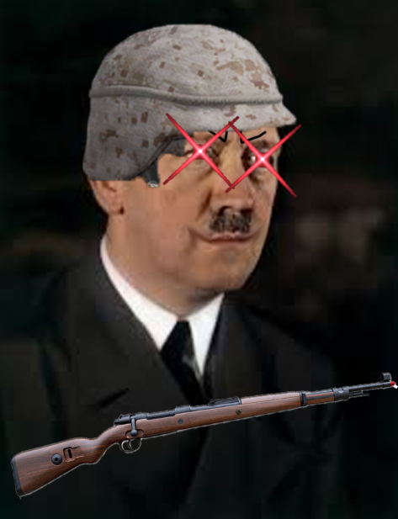
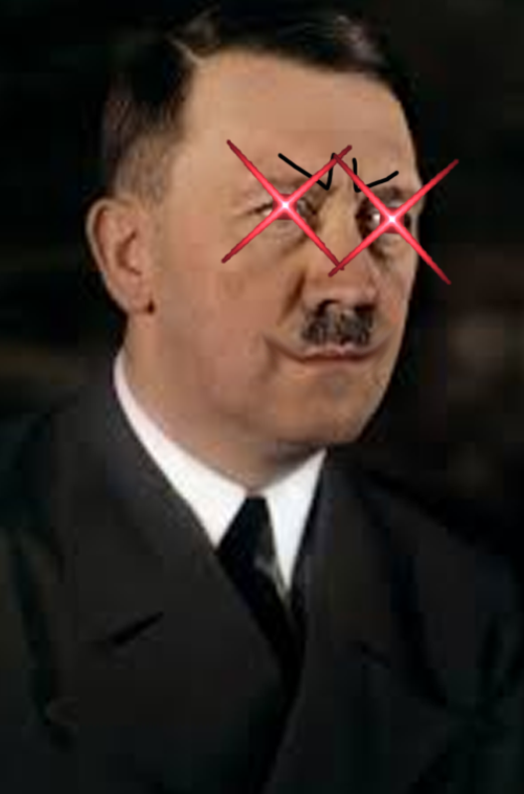
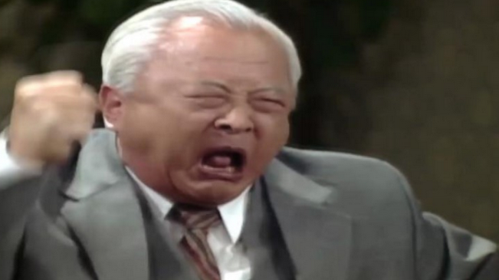

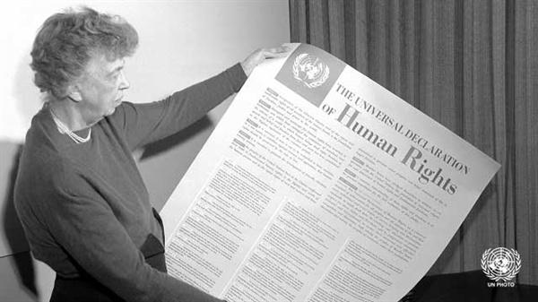
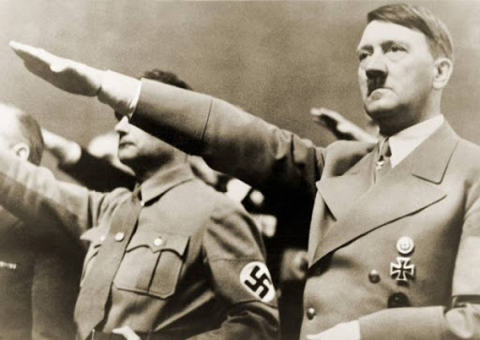
PPT PRESENTATION Enjoy your stylish business and campus life with BIZCAM
PPT PRESENTATION Enjoy your stylish business and campus life with BIZCAM
PPT PRESENTATION Enjoy your stylish business and campus life with BIZCAM
발생원인->히틀러
PPT PRESENTATION Enjoy your stylish business and campus life with BIZCAM
▲ ▼
▲ ▼
▲ ▼
▲ ▼
응애! 나 애기 히틀러
그림 그릴꺼야!
어림도 없지 암!!!
너흰 `끝’이다…..
(1차 세계대전)
우리 싸우지 말자!
(어때요?)
난 잘못 없음 다
유대인 때문임!!
사인: 내댐
(3차 전직)
쫄병
(1차 전직)
대장
(2차 전직)

